Slide 1
Nasza szkoła powstała we wrześniu 1972 roku

Slide 2
OFERUJEMY :
współpracę z wykwalifikowaną kadrą pedagogiczną
zdobywanie wiedzy i umiejętności poprzez stosowanie różnorodnych metod aktywizujących
naukę w przestrzennych, bardzo dobrze wyposażonych klasach z kącikiem do zabaw
i relaksacji oraz sale i obiekty sportowe do
zajęć wychowania fizycznego

Slide 3
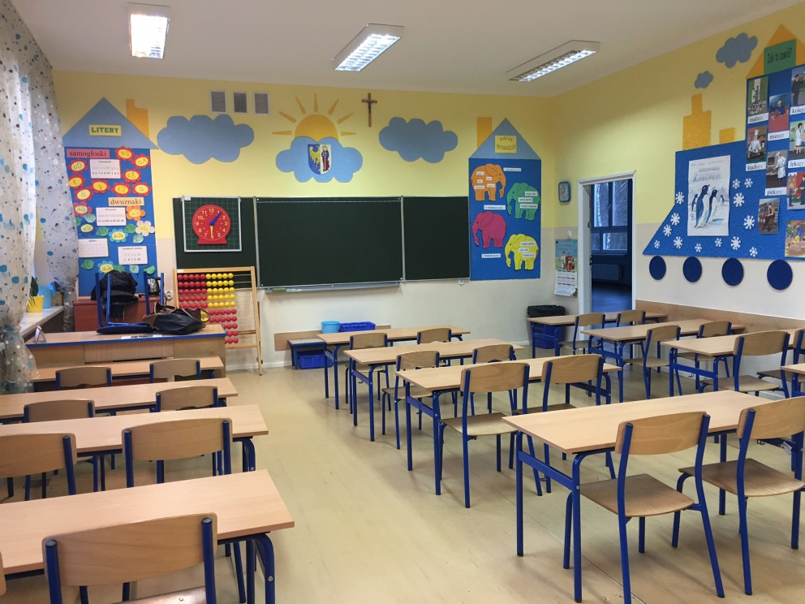
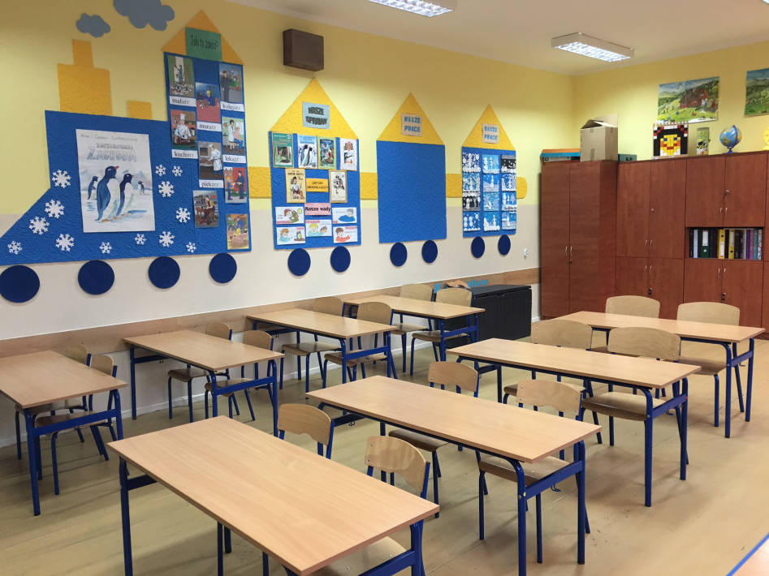
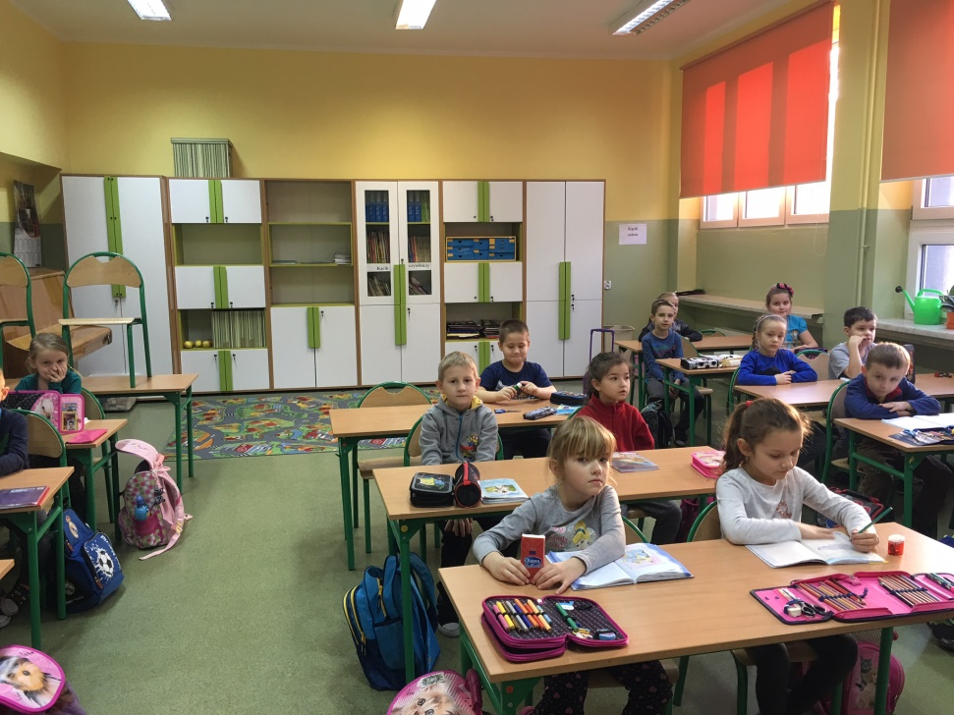
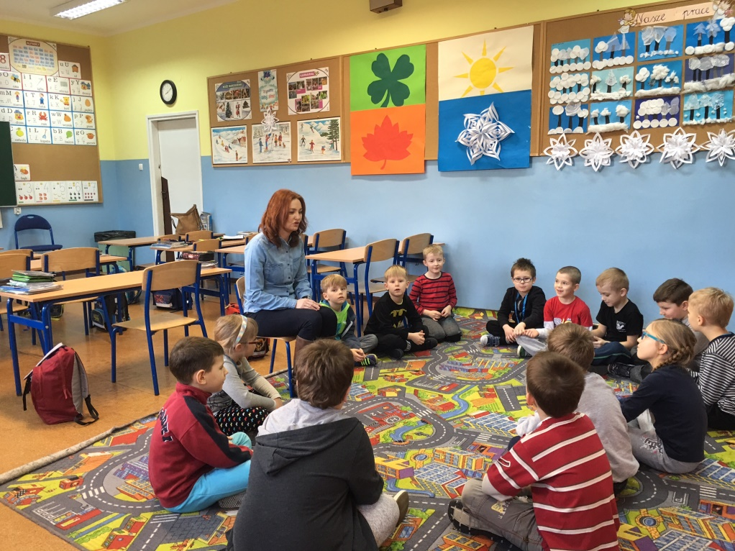

Slide 4
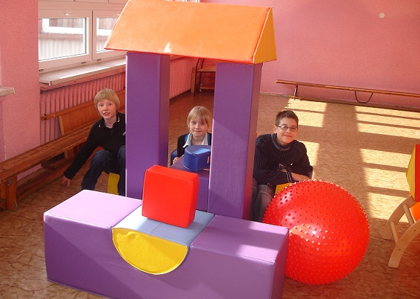
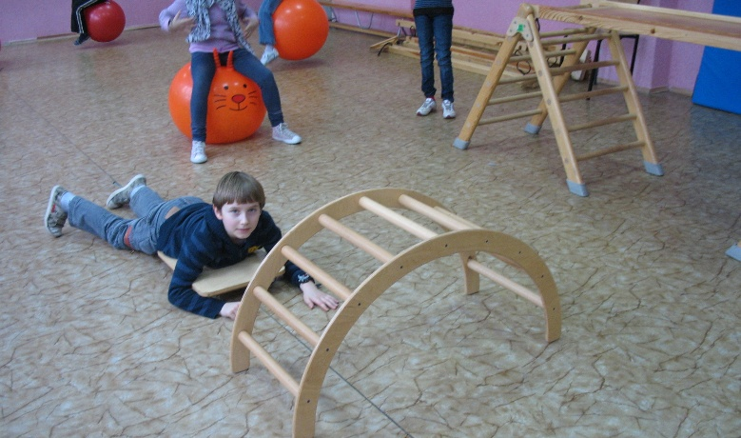
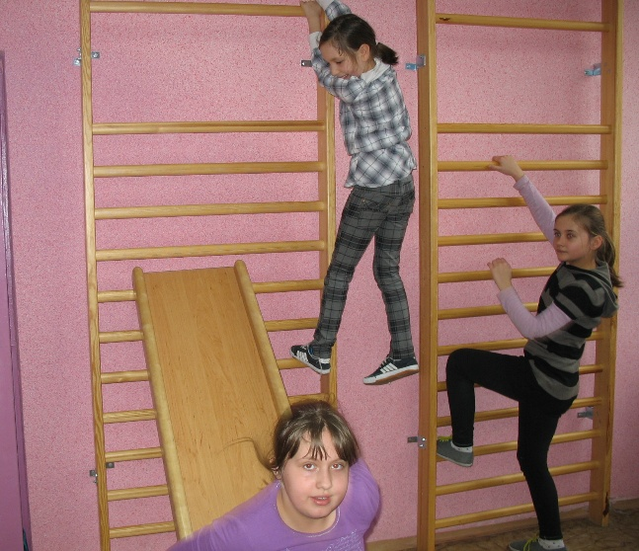
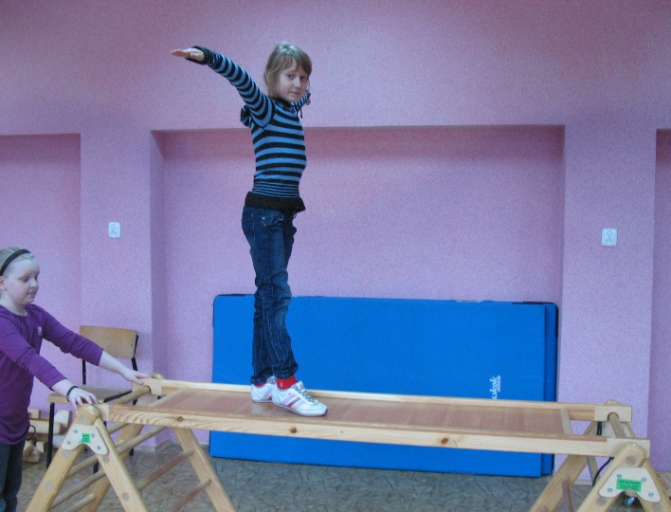

Slide 5
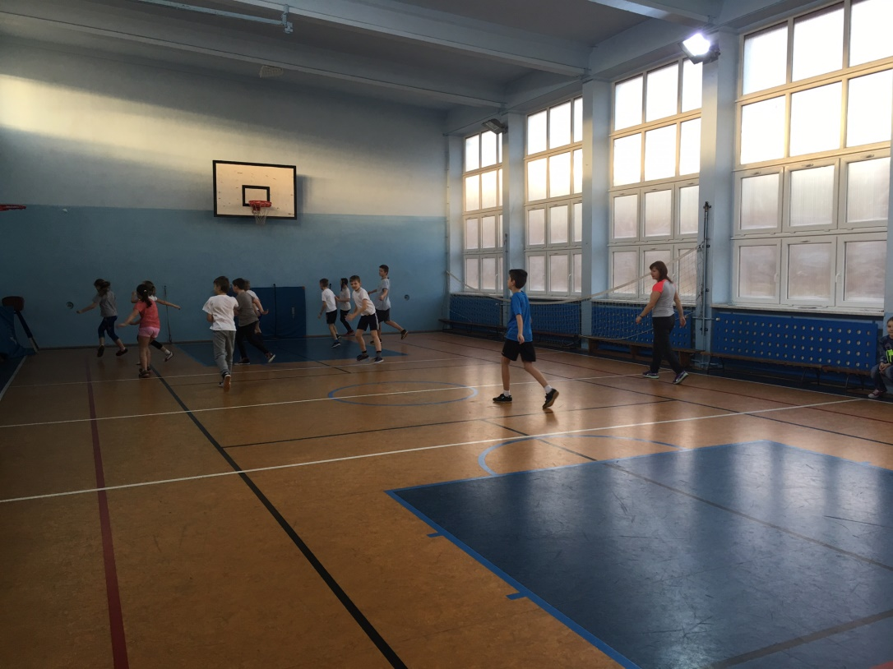
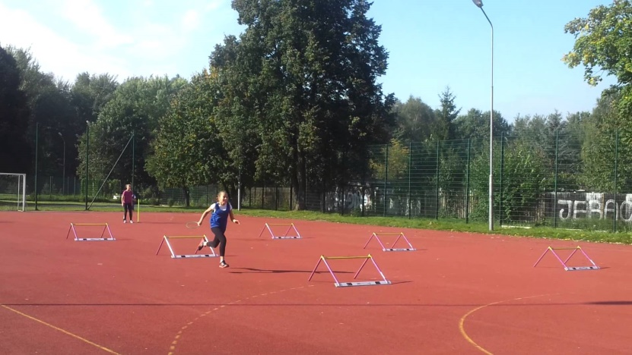
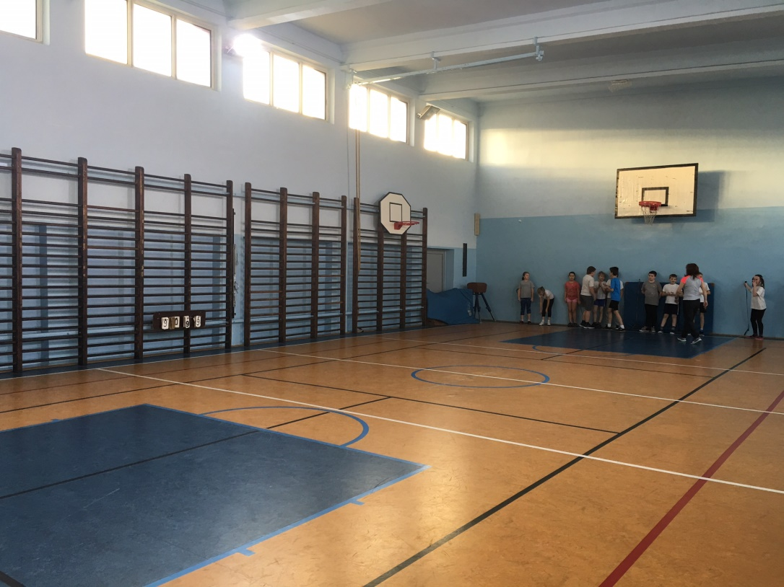
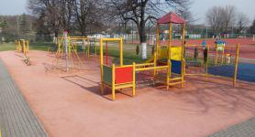

Slide 6
nauczanie z wykorzystaniem nowoczesnych multimedialnych pomocy dydaktycznych

Slide 7
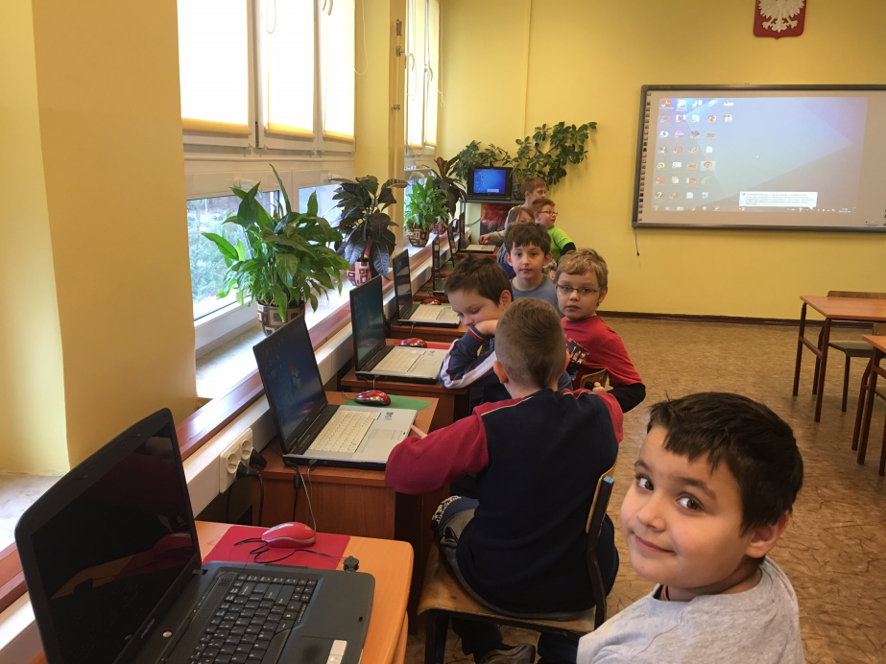
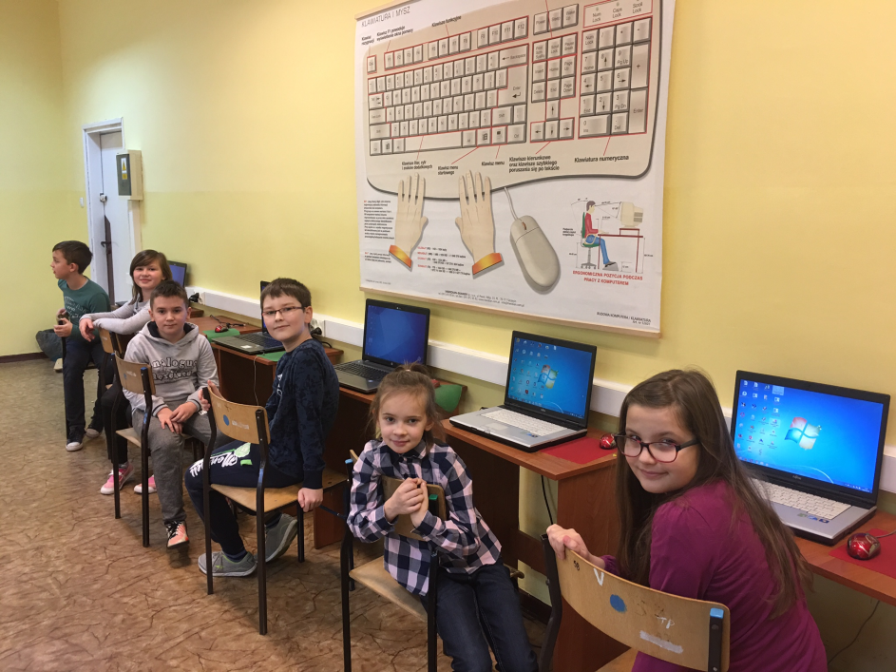
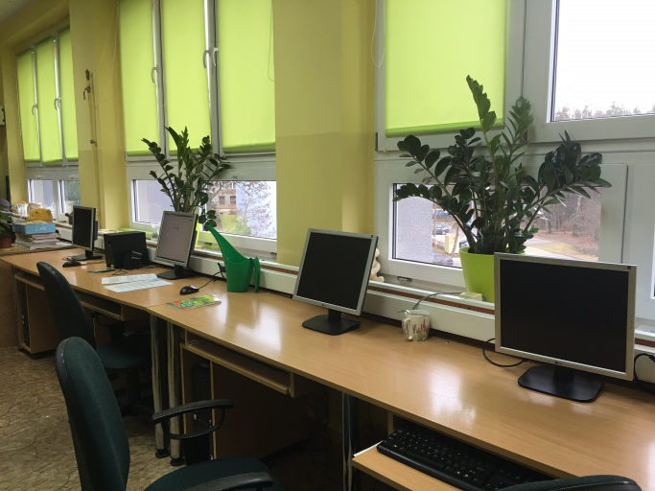
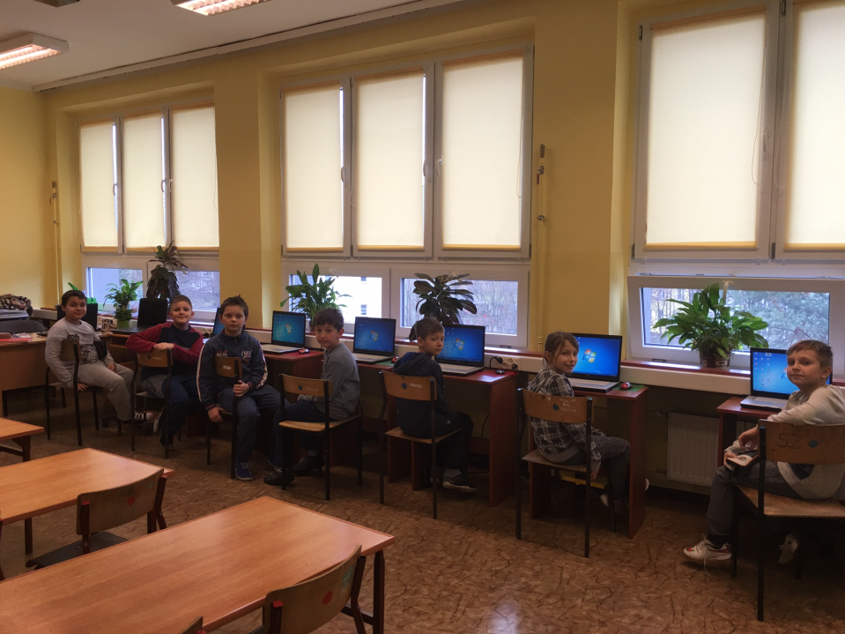
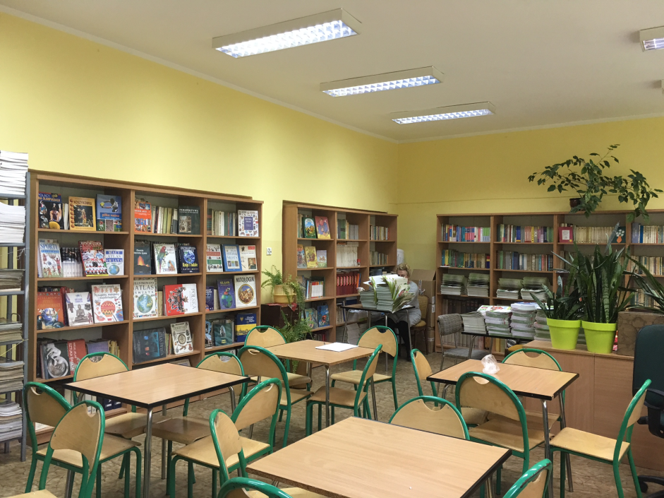

Slide 8
atrakcyjne formy opieki świetlicowej, różnorodne formy rozwijania zainteresowań

Slide 9
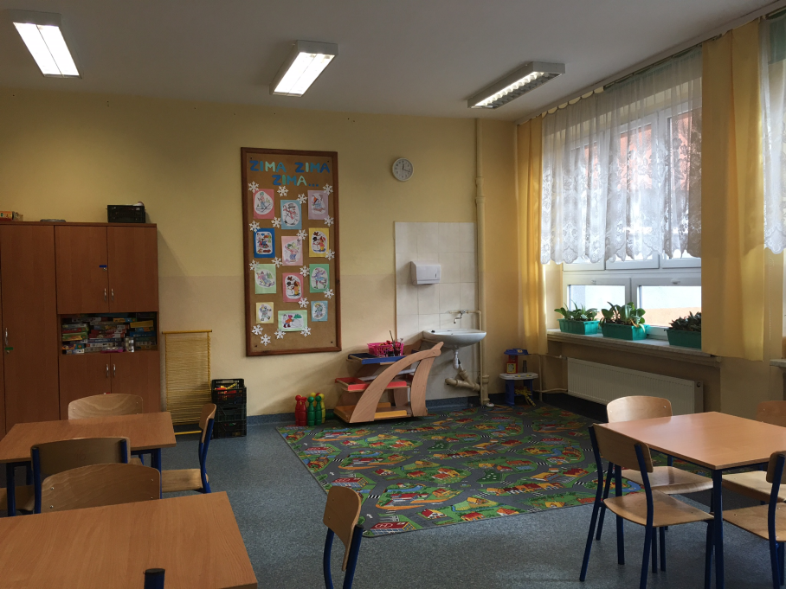
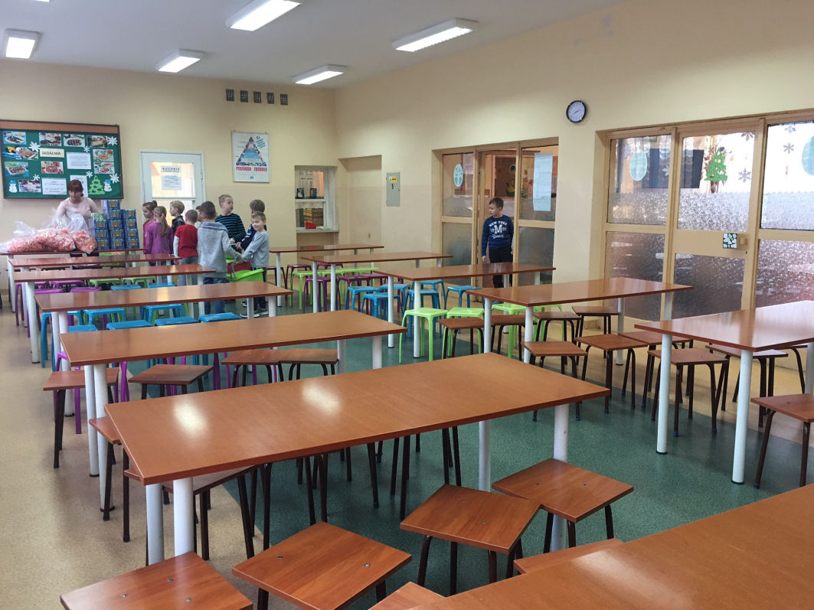
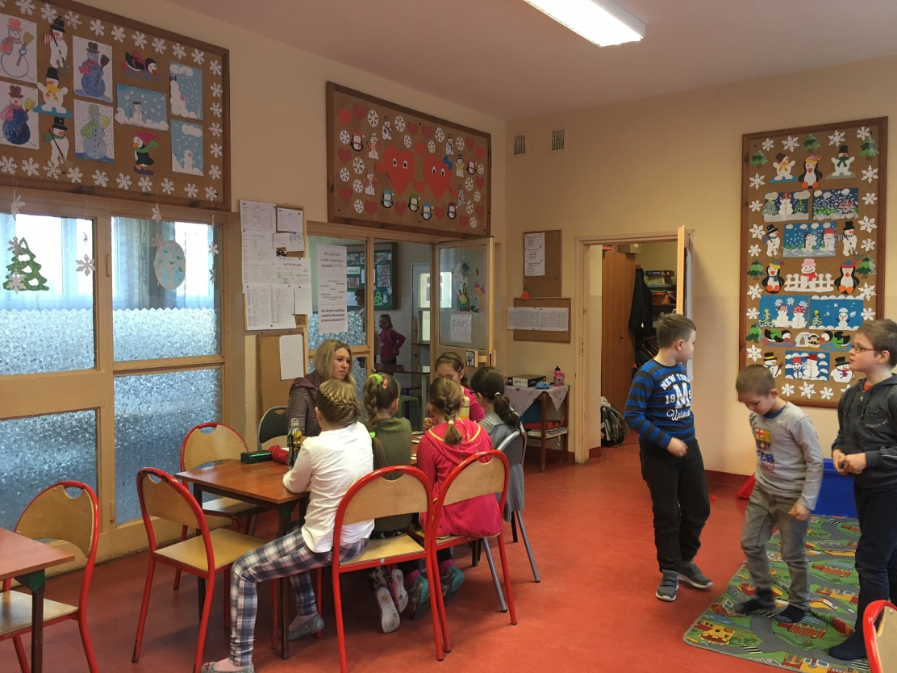
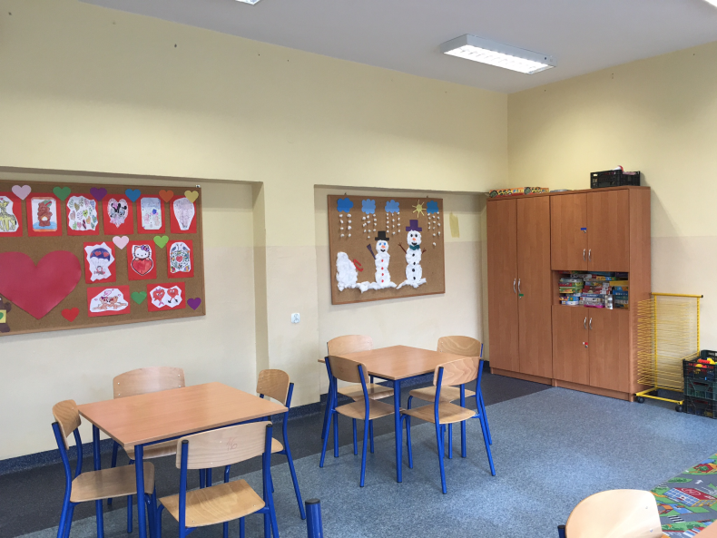

Slide 10
specjalistyczną pomoc z zakresu pomocy psychologiczno- pedagogicznej (pedagog, psycholog, logopeda, surdopedagog, oligofrenopedagog) na terenie placówki

Slide 11
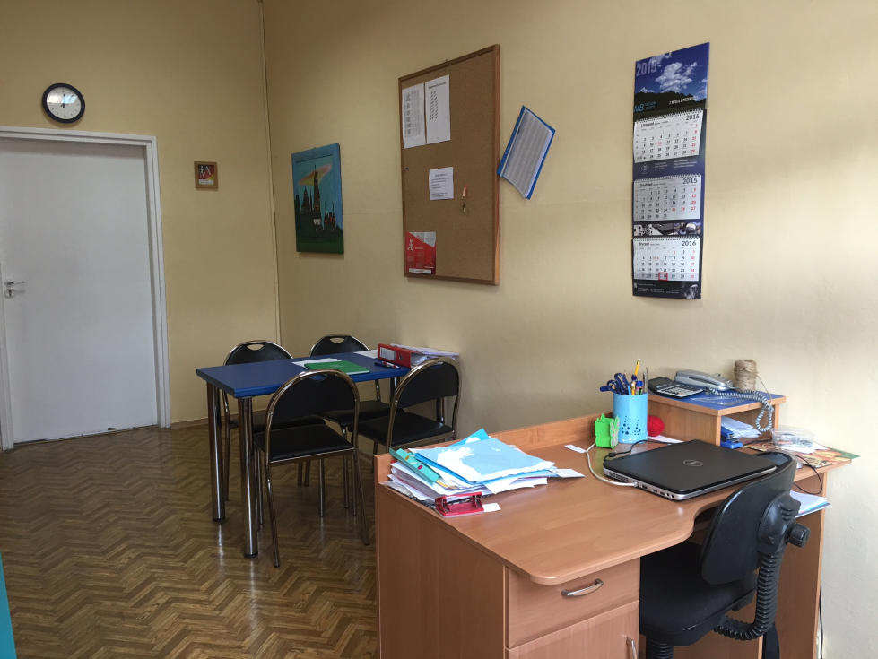
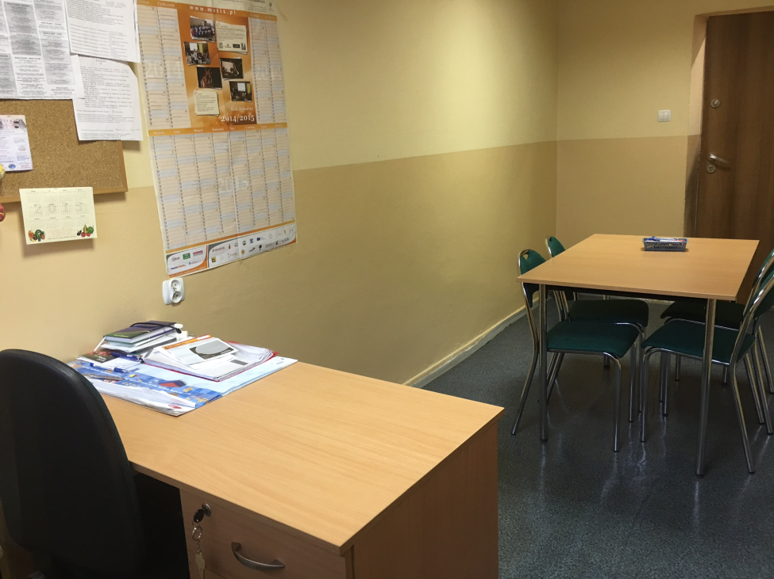
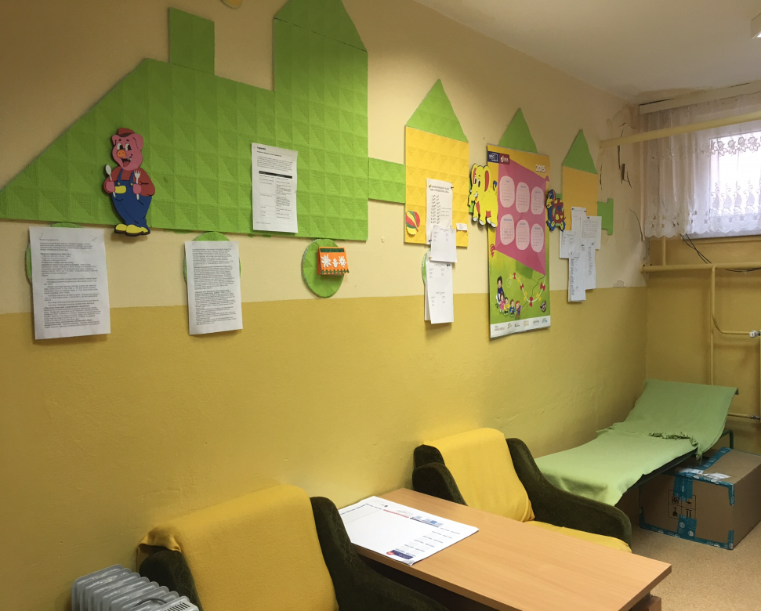
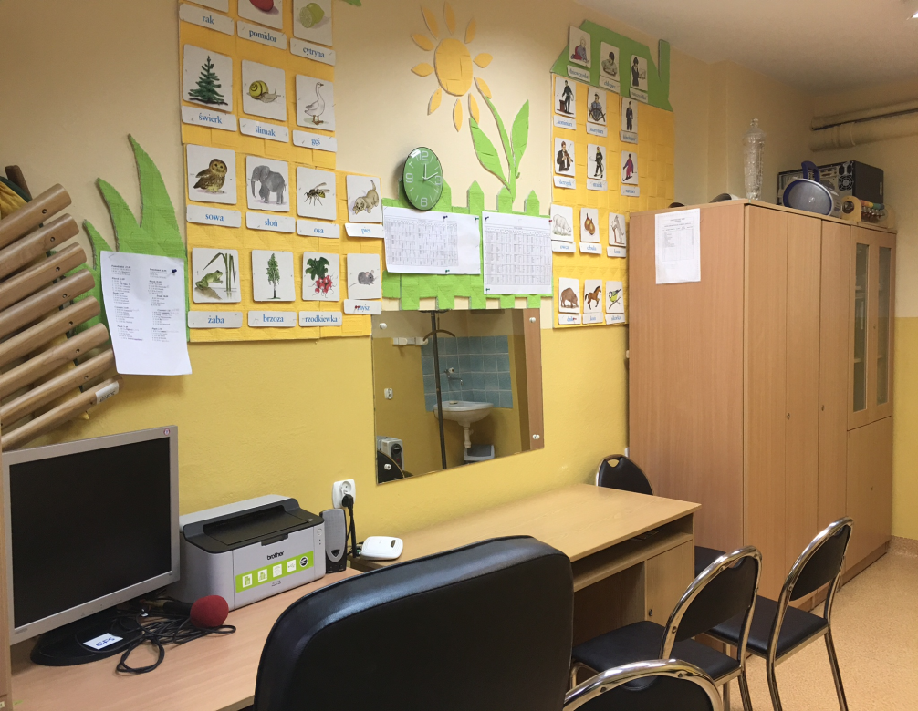

Slide 12
Uzdolnionym sportowo
oferujemy naukę
w klasach o profilu lekkoatletycznym.

Slide 13
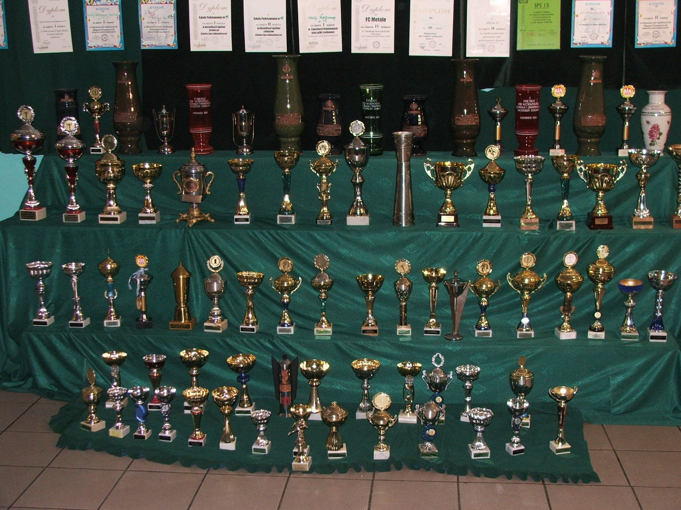
NASZE TROFEA

Slide 14
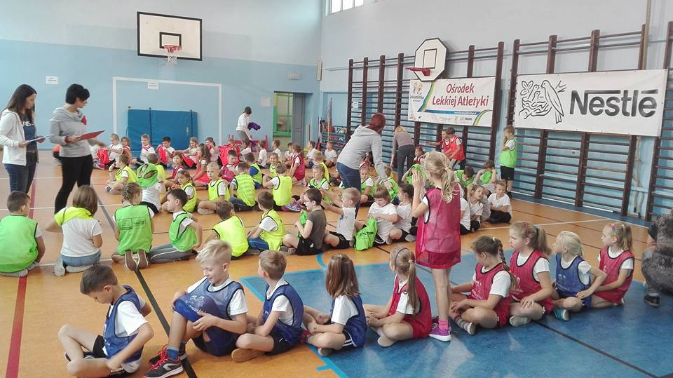
Zawody lekkoatletyczne

Slide 15
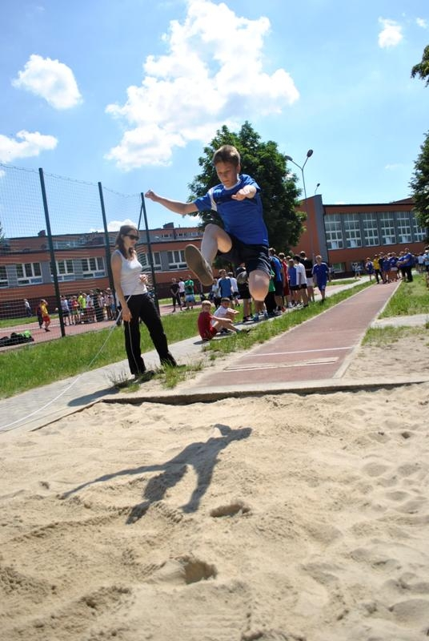
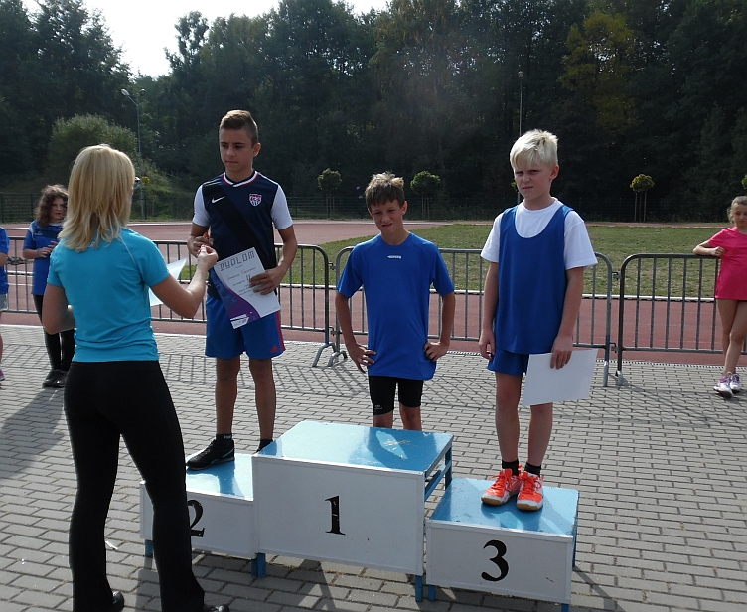
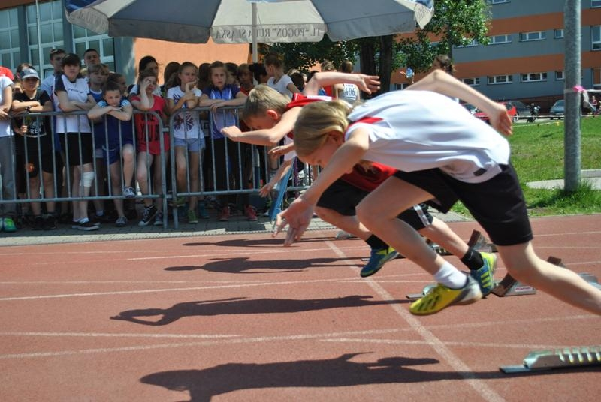

Slide 16
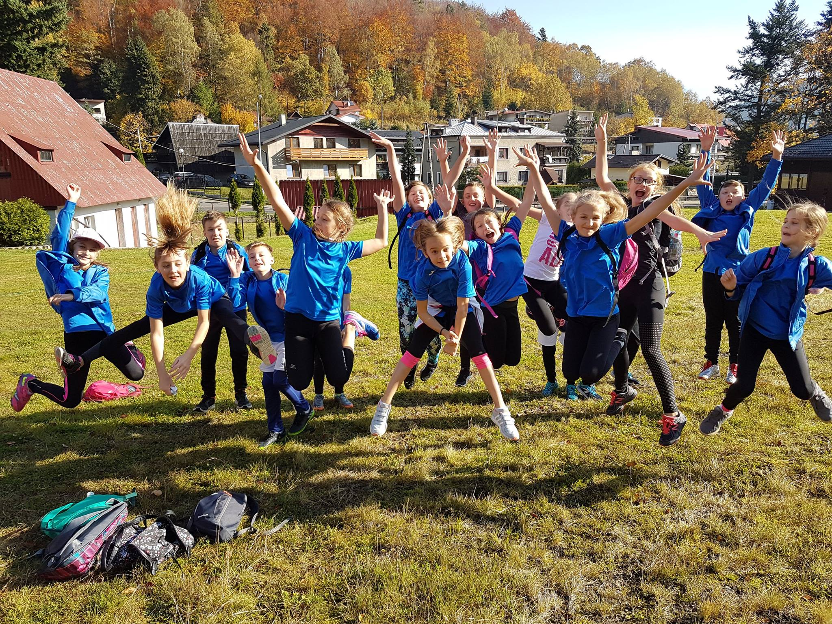
OBÓZ SPORTOWY

Slide 17
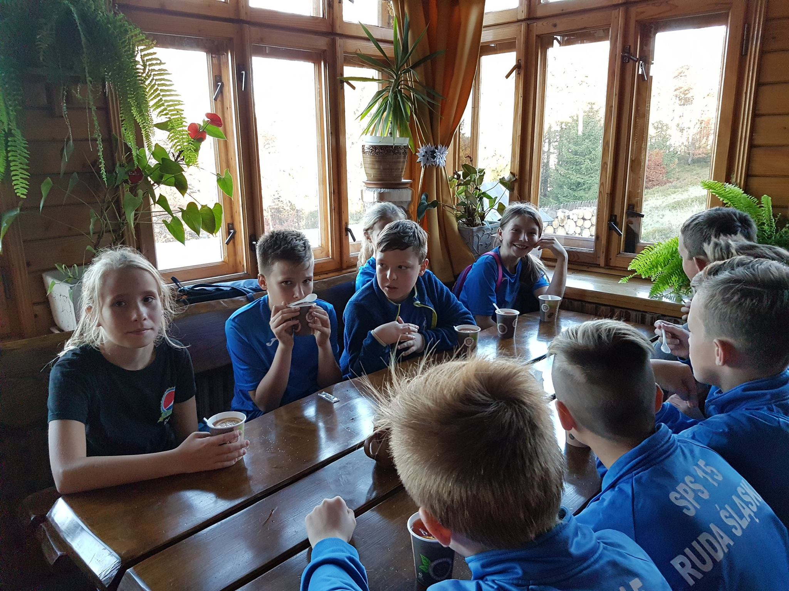

Slide 18
Dzieciom sprawnym inaczej zapewniamy równość szans w klasach integracyjnych.

Slide 19
naukę w KLASACH INTEGRACYJNYCH - uczniowie pełno i niepełnosprawni uczą się w zespołach maksymalnie 20 osobowych, prowadzonych przez nauczyciela prowadzącego i wspierającego

Slide 20
W 2002 roku
nasza szkoła otrzymała tytuł
LIDERA INTEGRACJI
Wspólnie bawimy się, uczymy,
tworzymy i wygrywamy…

Slide 22
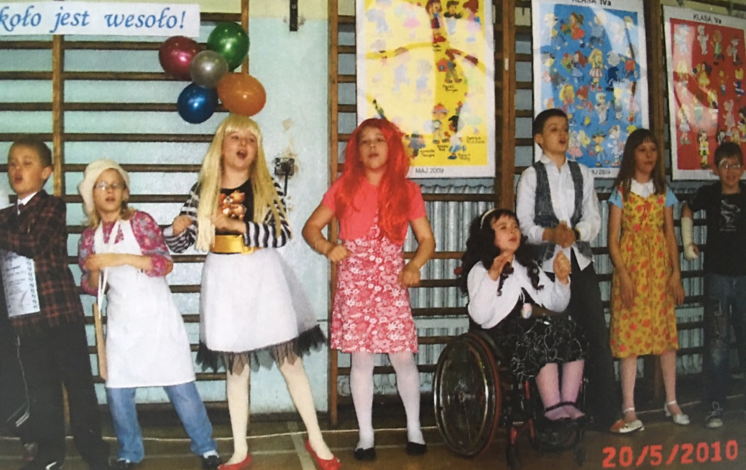
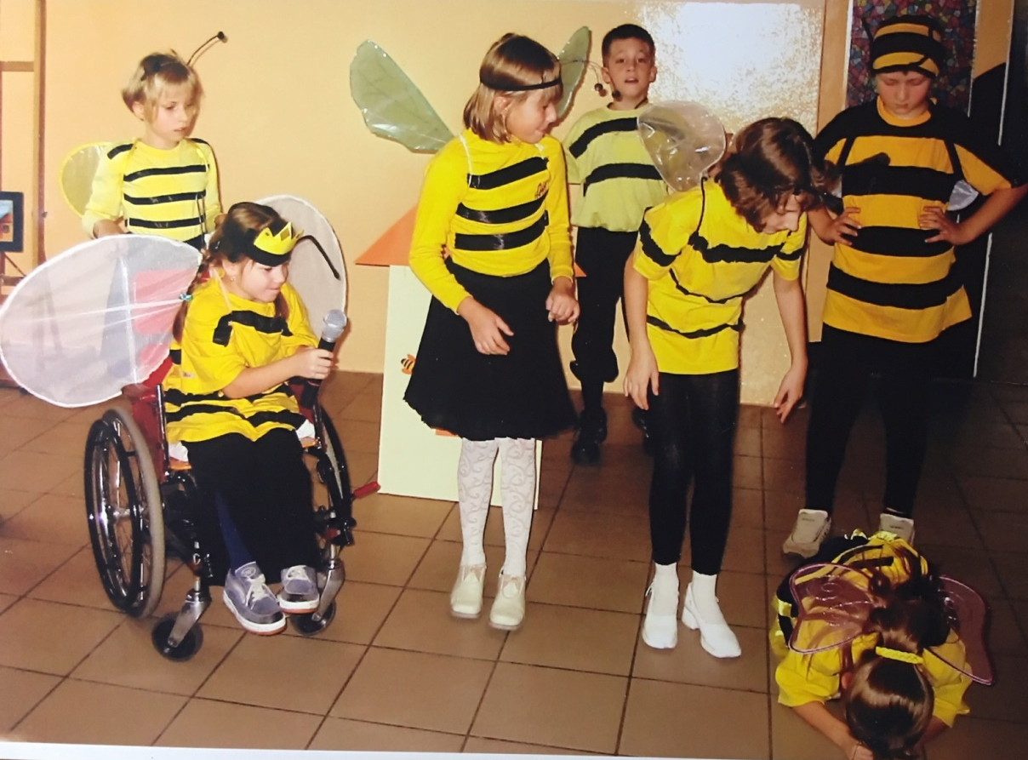
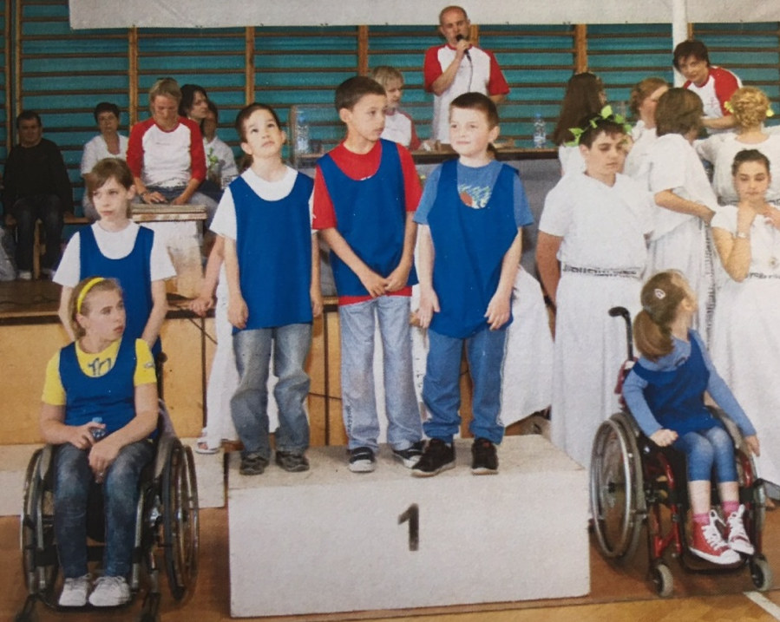

Slide 23
SPS 15 ZAPRASZA!

